Slide 1

FONDAMENTI DI MACHINE LEARNING
Fondamenti di Visione Artificiale e Biometria
2024/2025
Dott.ssa Lucia Cascone lcascone@unisa.it

Slide 2
Pipeline Generale Supervised Learning
1. Raccolta dati 📊
Problema: Impatto:
Soluzione:

Slide 3
Pipeline Generale Supervised Learning
1. Raccolta dati 📊
Problema: Dati insufficienti o sbilanciati. Impatto:
Soluzione:

Slide 4
Pipeline Generale Supervised Learning
1. Raccolta dati 📊
Problema: Dati insufficienti o sbilanciati. Impatto:
Soluzione:

Slide 5
Pipeline Generale Supervised Learning
1. Raccolta dati 📊
Problema: Dati insufficienti o sbilanciati. Impatto: Il modello non generalizza bene. Soluzione:

Slide 6
Pipeline Generale Supervised Learning
1. Raccolta dati 📊
Problema: Dati insufficienti o sbilanciati. Impatto: Il modello non generalizza bene. Soluzione: Data augmentation, tecniche di oversampling (SMOTE) o raccolta dati aggiuntivi.

Slide 7
Pipeline Generale Supervised Learning
1. Raccolta dati 📊
Problema: Dati insufficienti o sbilanciati. Impatto: Il modello non generalizza bene. Soluzione: Data augmentation, tecniche di oversampling (SMOTE) o raccolta dati aggiuntivi.

Slide 8
Pipeline Generale Supervised Learning
1. Raccolta dati 📊
2. Pre-processing dei dati 🛠️

Slide 9
Il valore del pre-processing
Il pre-processing dei dati è una fase fondamentale nella pipeline di Machine Learning, in quanto la qualità dei dati influisce direttamente sulle prestazioni del modello.
Un dataset sporco o mal preparato può compromettere la capacità del modello di generalizzare bene su nuovi dati.

Slide 10
Come si preparano i Dati?
Pre-processing
1. Osservare i dati: Analisi Esplorativa
Dati Tabulari
Identificare i dati mancanti
# Identificazione dei dati mancanti
print("Dati Mancanti per Colonna:")
print(df.isnull().sum())
Possibile soluzione: Sostituzione
#Creazione di un DataFrame fittizio df = pd.DataFrame({ 'A': [1, 2, np.nan, 4, 5], 'B': [6, 7, 8, np.nan, 10], 'C': [11, 12, 13, 14, 15]})
from sklearn.impute import SimpleImputer
imputer = SimpleImputer(missing_values=np.nan, strategy='mean’)
imputer = imputer.fit(df[['A']])
df['A'] = imputer.transform(df[['A']])

Slide 11
Come si preparano i Dati?
Pre-processing
1. Osservare i dati: Analisi Esplorativa
Dati Tabulari
Identificare i dati mancanti
# Identificazione dei dati mancanti
print("Dati Mancanti per Colonna:")
print(df.isnull().sum())
Possibile soluzione: Sostituzione
#Creazione di un DataFrame fittizio df = pd.DataFrame({ 'A': [1, 2, np.nan, 4, 5], 'B': [6, 7, 8, np.nan, 10], 'C': [11, 12, 13, 14, 15]})
df.fillna(value=0) # Valore specifico
df.fillna(value=df.mean()) # Media
df.fillna(value=df.median()) # Mediana
…

Slide 12
Come si preparano i Dati?
Pre-processing
1. Osservare i dati: Analisi Esplorativa
Dati Tabulari
Identificare i dati mancanti
# Identificazione dei dati mancanti
print("Dati Mancanti per Colonna:")
print(df.isnull().sum())
Possibile soluzione: Eliminazione
#Creazione di un DataFrame fittizio df = pd.DataFrame({ 'A': [1, 2, np.nan, 4, 5], 'B': [6, 7, 8, np.nan, 10], 'C': [11, 12, 13, 14, 15]})
df.dropna() #Elimina tutte le righe con almeno un valore NaN
df.dropna(axis=1) #Elimina tutte le colonne con almeno un valore NaN

Slide 13
Come si preparano i Dati?
Pre-processing
1. Osservare i dati: Analisi Esplorativa
Dati Tabulari
Identificare i dati mancanti
# Identificazione dei dati mancanti
print("Dati Mancanti per Colonna:")
print(df.isnull().sum())
Possibile soluzione: Metodi avanzati
#Creazione di un DataFrame fittizio df = pd.DataFrame({ 'A': [1, 2, np.nan, 4, 5], 'B': [6, 7, 8, np.nan, 10], 'C': [11, 12, 13, 14, 15]})

Slide 14
Come si preparano i Dati?
Pre-processing
1. Osservare i dati: Analisi Esplorativa
Dati Tabulari
Rilevare errori di input
# Identificare valori non numerici
print("Valori non numerici in 'A':")
print(df[pd.to_numeric(df['A'], errors='coerce').isnull()])
Possibile soluzione: Eliminazione
# Supponiamo che il DataFrame df contenga un errore di input in 'A'
df.loc[2, 'A'] = "errore"
df = df[pd.to_numeric(df['A'], errors='coerce').notnull()]

Slide 15
Come si preparano i Dati?
Pre-processing
1. Osservare i dati: Analisi Esplorativa
Dati Tabulari
Identificare duplicati
print("Righe duplicate:")
print(df[df.duplicated()])
Possibile soluzione: Eliminazione
# Supponiamo che il DataFrame abbia un duplicato
df = df.append(df.iloc[0], ignore_index=True)
# Rimozione dei duplicati
df.drop_duplicates(inplace=True)

Slide 16
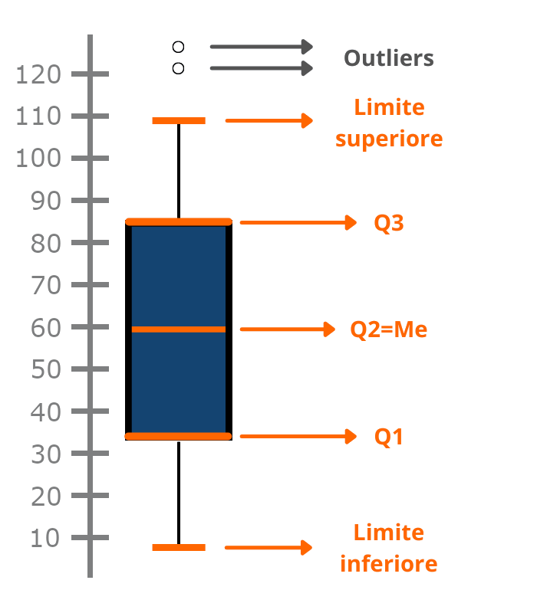
Come si preparano i Dati?
Pre-processing
1. Osservare i dati: Analisi Esplorativa
Dati Tabulari
Gestione degli outliers
# Visualizzazione
sns.boxplot(df)
# Supponiamo che il DataFrame abbia un duplicato
df = pd.read_csv(’file.csv’)

Slide 17
Come si preparano i Dati?
Pre-processing
1. Osservare i dati: Analisi Esplorativa
Dati Tabulari
Gestione degli outliers
#Identificazione
def find_outliers_IQR(df):
q1 = df.quantile(0.25)
q3 = df.quantile(0.75)
IQR = q3 - q1
outliers_condition = ((df < (q1 - 1.5 * IQR)) | (df > (q3 + 1.5 * IQR)))
# Identifica le righe con almeno un outlier
outliers_rows = outliers_condition.any(axis=1)
return df[outliers_rows]
# Supponiamo che il DataFrame abbia un duplicato
df = pd.read_csv(’file.csv’)
Possibile soluzione: Eliminazione
not_outliers = df[~((df<(q1-1.5*IQR)) | (df>(q3+1.5*IQR)))]
outliers_dropped = outliers.dropna().reset_index()

Slide 18
Come si preparano i Dati?
Pre-processing
1. Osservare i dati: Analisi Esplorativa
Dati Tabulari
Gestione degli outliers
#Identificazione
def find_outliers_IQR(df):
q1 = df.quantile(0.25)
q3 = df.quantile(0.75)
IQR = q3 - q1
outliers_condition = ((df < (q1 - 1.5 * IQR)) | (df > (q3 + 1.5 * IQR)))
# Identifica le righe con almeno un outlier
outliers_rows = outliers_condition.any(axis=1)
return df[outliers_rows]
# Supponiamo che il DataFrame abbia un duplicato
df = pd.read_csv(’file.csv’)
Possibile soluzione: Sostituzione
for col in df.columns:
mean_val = df[col].mean()
upper_val = q3[col] + 1.5 * IQR[col]
lower_val = q1[col] - 1.5 * IQR[col]
df[col] = np.where(df[col] > upper_val, mean_val, np.where(df[col] < lower_val, mean_val, df[col]))

Slide 19
Come si preparano i Dati?
Pre-processing
1. Osservare i dati: Analisi Esplorativa
Dati Tabulari
Gestione degli outliers
#Identificazione
def find_outliers_IQR(df):
q1 = df.quantile(0.25)
q3 = df.quantile(0.75)
IQR = q3 - q1
outliers_condition = ((df < (q1 - 1.5 * IQR)) | (df > (q3 + 1.5 * IQR)))
# Identifica le righe con almeno un outlier
outliers_rows = outliers_condition.any(axis=1)
return df[outliers_rows]
# Supponiamo che il DataFrame abbia un duplicato
df = pd.read_csv(’file.csv’)
Possibile soluzione: ... Teniamoceli!

Slide 20
Come si preparano i Dati?
Pre-processing
1. Osservare i dati: Analisi Esplorativa
Dati Tabulari
Altre funzioni utili
df.head() #stampa le prime 5 righe
df.tail() #stampa le ultime 5 righe
df.shape() #dimensioni del dataset
df.describe() #informazioni descrittive
df.info() #sommario, valori non nulli e tipo dati
df.rename(columns={‘A’:’P’}, inplace=True)
df.NameColumn.value_counts() #conteggio valori
# Supponiamo che il DataFrame abbia un duplicato
df = pd.read_csv(’file.csv’)

Slide 21
Come si preparano i Dati?
Pre-processing
1. Osservare i dati: Analisi Esplorativa
Dati Tabulari
Studio delle relazioni tra variabili
sns.pairplot(df, hue=‘target’)
# Matrice di Correlazione
correlation_matrix = df.corr() correlation_matrix = df.corr() sns.heatmap(correlation_matrix, annot=True, cmap='coolwarm')
# Supponiamo che il DataFrame abbia un duplicato
df = pd.read_csv(’file.csv’)

Slide 22
Come si preparano i Dati?
Pre-processing
1. Osservare i dati: Analisi Esplorativa
Dati Tabulari
Studio delle relazioni tra variabili
sns.pairplot(df, hue=‘target’)
# Matrice di Correlazione
correlation_matrix = df.corr() correlation_matrix = df.corr() sns.heatmap(correlation_matrix, annot=True, cmap='coolwarm')
# Supponiamo che il DataFrame abbia un duplicato
df = pd.read_csv(’file.csv’)
Multicollinearità: 2 o più variabili indipendenti mostrano segni di elevata correlazione tra loro.

Slide 23
Come si preparano i Dati?
Pre-processing
1. Osservare i dati: Analisi Esplorativa
Dati Tabulari
Studio delle relazioni tra variabili
sns.pairplot(df, hue=‘target’)
# Matrice di Correlazione
correlation_matrix = df.corr() correlation_matrix = df.corr() sns.heatmap(correlation_matrix, annot=True, cmap='coolwarm')
# Supponiamo che il DataFrame abbia un duplicato
df = pd.read_csv(’file.csv’)
Multicollinearità: 2 o più variabili indipendenti mostrano segni di elevata correlazione tra loro.
È un problema? … Dipende!

Slide 24
Come si preparano i Dati?
Pre-processing
1. Osservare i dati: Analisi Esplorativa
Dati Tabulari
Multicollinearità: 2 o più variabili indipendenti mostrano segni di elevata correlazione tra loro.
Può causare problemi con l'interpretazione dei risultati del modello di regressione, nei compiti invece di previsione non è necessario gestirla anche se:
può contribuire all'overfitting
può complicare la valutazione sull’interpretabilità
# Supponiamo che il DataFrame abbia un duplicato
df = pd.read_csv(’file.csv’)
In alcuni casi, entrambe le feature possono contenere informazioni complementari e rilevanti per il modello. In questi scenari, rimuovere una delle due potrebbe comportare una perdita di dati utili.

Slide 25
Come si preparano i Dati?
Pre-processing
1. Osservare i dati: Analisi Esplorativa
Dati Tabulari
Multicollinearità: 2 o più variabili indipendenti mostrano segni di elevata correlazione tra loro.
Può causare problemi con l'interpretazione dei risultati del modello di regressione, nei compiti invece di previsione non è necessario gestirla anche se:
può contribuire all'overfitting
può complicare la valutazione sull’interpretabilità
# Supponiamo che il DataFrame abbia un duplicato
df = pd.read_csv(’file.csv’)
In alcuni casi, entrambe le feature possono contenere informazioni complementari e rilevanti per il modello. In questi scenari, rimuovere una delle due potrebbe comportare una perdita di dati utili.
Esempio
Età e Anni di Esperienza → Sono correlati ma la prima è utile per analisi demografiche e la seconda per performance lavorative.

Slide 26
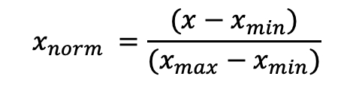
Pre-processing
2. Trasformare i dati
Dati Tabulari
from sklearn.preprocessing import StandardScaler
data_train = [...] # Dati di addestramento
data_test = [...] # Dati di test
scaler = StandardScaler() # Inizializzazione del trasformatore
data_train_scaled = scaler.fit_transform(data_train) # Adattamento e trasformazione dei dati di addestramento
data_test_scaled = scaler.transform(data_test) # Trasformazione dei dati di test utilizzando i parametri calcolati durante il fit
NORMALIZZAZIONE
La normalizzazione (o Min-Max scaling) ridimensiona le caratteristiche in un range specificato, solitamente tra 0 e 1, o tra -1 e 1, per garantire che tutte le caratteristiche contribuiscano equamente al processo di apprendimento.
Questo può essere particolarmente utile per gli algoritmi di ottimizzazione che sono sensibili alle scale delle caratteristiche, come i gradient-based optimizers.
NORMALIZZAZIONE
Valore Minimo
$$x_{norm} =\frac{(x−x_{min})}{(x_{max}−x_{min})}$$
Valore Massimo

Slide 27
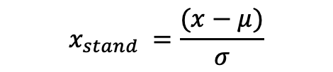
Pre-processing
2. Trasformare i dati
Dati Tabulari
from sklearn.preprocessing import MinMaxScaler
data_train = [...] # Dati di addestramento
data_test = [...] # Dati di test
min_max_scaler = MinMaxScaler() #Inizializzazione del trasformatore
data_train_scaled = min_max_scaler.fit_transform(data_train) #Adattamento e trasformazione dei dati di addestramento
data_test_scaled = min_max_scaler.transform(data_test) #Trasformazione dei dati di test utilizzando i parametri calcolati durante il fit
STANDARDIZZAZIONE
La standardizzazione, nota anche come Z-score normalization, trasforma le caratteristiche in modo tale che abbiano media 0 e deviazione standard 1.
Questo processo permette ai modelli che sono sensibili alle variazioni di scala tra le variabili (come i modelli basati su distanze) di trattare tutte le caratteristiche allo stesso modo
STANDARDIZZAZIONE
Valore Medio
$$x_{stand} =\frac{(x−μ)}{σ}$$
Deviazione Standard

Slide 28

Pre-processing
3. Gestione delle variabili categoriali
Dati Tabulari
VARIABILI CATEGORIALI ORDINALI
Si tratta di categorie che hanno un ordine naturale e intrinseco, dove i confronti tra categorie hanno significato. L'ordine può indicare una classifica, una progressione o una scala di misura che non è quantificata da numeri ma da posizione relativa
Esempi di variabili categoriali ordinali includono:
Livelli di istruzione (es. Scuola Superiore < Laurea < Laurea Magistrale < Dottorato di Ricerca)
Stadi di una malattia (ad esempio, Stadio I < Stadio II < Stadio III < Stadio IV)
from sklearn.preprocessing import LabelEncoder
label_encoder = LabelEncoder() # Inizializzazione del LabelEncoder
categories = [‘primo', ‘secondo', ‘terzo’] # Esempio di variabile categorica
categories_encoded = label_encoder.fit_transform(categories)

Slide 29
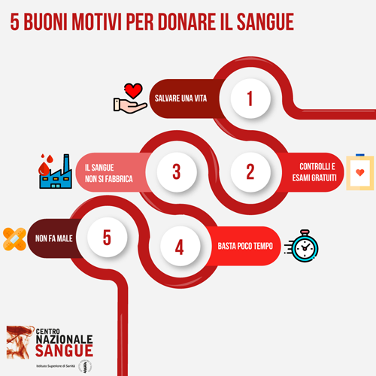
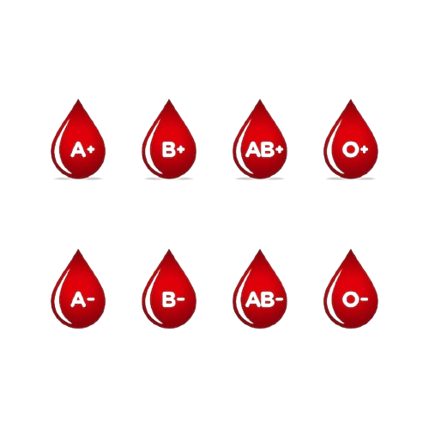

Pre-processing
3. Gestione delle variabili categoriali
Dati Tabulari
Link
VARIABILI CATEGORIALI NOMINALI
Queste variabili rappresentano categorie che non hanno un ordine intrinseco. Non si può dire in modo significativo che una categoria sia più o meno di un'altra. Le variabili nominali vengono utilizzate per etichettare o denominare diverse categorie senza assegnare loro un rango.
Esempi di variabili categoriali nominali includono:
Gruppi sanguigni (ad esempio A, B, AB, O)
Tipi di animali domestici (ad esempio cani, gatti)
from sklearn.preprocessing import OneHotEncoder
onehot_encoder = OneHotEncoder(sparse=False)
categories = [['gatto'], ['cane'], ['cavallo’]]
categories_onehot = onehot_encoder.fit_transform(categories)

Slide 30

Gestione delle variabili categoriali
Dati Tabulari
One-hot encoding
Label encoding
Ordinal encoding
Count encoding
Target encoding
6. Leave-one-out encoding
7. Catboost encoding

Slide 31

Pre-processing
4. Feature selection
Dati Tabulari
FILTER METHODS (METODI A FILTRO)
Indipendente dall’algoritmo di predizione
Basati su metriche statistiche
✅ Esempi:
Correlazione tra feature e target (Pearson, Spearman)
Chi-quadro per variabili categoriche
ANOVA (analisi della varianza)
Information Gain, Mutual Information
from sklearn.feature_selection import SelectKBest, f_classif # Example of SelectKBest with ANOVA F-value for classification selector = SelectKBest(score_func=f_classif, k=5) X_selected = selector.fit_transform(X, y)

Slide 32
Pre-processing
4. Feature selection
Dati Tabulari
FILTER METHODS (METODI A FILTRO)
Indipendente dall’algoritmo di predizione
from sklearn.feature_selection import SelectKBest, f_classif # Example of SelectKBest with ANOVA F-value for classification selector = SelectKBest(score_func=f_classif, k=5) X_selected = selector.fit_transform(X, y)
📌 Vantaggi: Veloci ed efficienti 📌 Limiti: Non considerano le interazioni tra feature
Questo significa che una feature poco informativa da sola, ma molto utile se combinata con un'altra, potrebbe essere scartata.

Slide 33
Pre-processing
4. Feature selection
Dati Tabulari
WRAPPER METHODS (METODI A INCAPSULAMENTO)
Dipendente dall’algoritmo di predizione
Basati su algoritmi di ML: selezionano le feature in base al loro impatto sulle prestazioni del modello.
Avvolgono il processo di selezione delle feature attorno al training del modello e ne valutano le performance per determinare il sottoinsieme ottimale di variabili.
Il metodo wrapper segue un approccio di ricerca greedy valutando tutte le possibili combinazioni di feature in base a un criterio di valutazione.
from sklearn.feature_selection import SelectKBest, f_classif # Example of SelectKBest with ANOVA F-value for classification selector = SelectKBest(score_func=f_classif, k=5) X_selected = selector.fit_transform(X, y)

Slide 34
Pre-processing
4. Feature selection
Dati Tabulari
WRAPPER METHODS (METODI A INCAPSULAMENTO)
Dipendente dall’algoritmo di predizione
Basati su algoritmi di ML
✅ Esempi:
Recursive Feature Elimination (RFE)
Forward Selection: si aggiungono feature una alla volta
Backward Elimination: si parte da tutte le feature e si rimuovono una alla volta
from sklearn.feature_selection import RFE from sklearn.linear_model import LogisticRegression # Recursive Feature Elimination (RFE) with Logistic Regression estimator = LogisticRegression() selector = RFE(estimator, n_features_to_select=5) X_selected = selector.fit_transform(X, y)

Slide 35
Pre-processing
4. Feature selection
Dati Tabulari
WRAPPER METHODS (METODI A INCAPSULAMENTO)
from sklearn.feature_selection import RFE from sklearn.linear_model import LogisticRegression # Recursive Feature Elimination (RFE) with Logistic Regression estimator = LogisticRegression() selector = RFE(estimator, n_features_to_select=5) X_selected = selector.fit_transform(X, y)
📌 Vantaggi: Considerano le interazioni tra feature; personalizzati sul modello
📌 Limiti: Computazionalmente costosi; rischio di overfitting; non scalano bene

Slide 36
Pre-processing
4. Feature selection
Dati Tabulari
EMBEDDED METHODS
Dipendente dall’algoritmo di predizione
Basati su algoritmi di ML: integrano la selezione direttamente nel training.
La selezione è incorporata nell’algoritmo stesso: il modello sceglie automaticamente le variabili più rilevanti durante il training.
from sklearn.feature_selection import SelectFromModel from sklearn.ensemble import RandomForestClassifier # SelectFromModel with Random Forest Classifier selector = SelectFromModel(RandomForestClassifier(n_estimators=100)) X_selected = selector.fit_transform(X, y)

Slide 37
Pre-processing
4. Feature selection
Dati Tabulari
EMBEDDED METHODS
Dipendente dall’algoritmo di predizione
Basati su algoritmi di ML
✅ Esempi:
Lasso (Least Absolute Shrinkage and Selection Operator)
Random Forest
from sklearn.feature_selection import SelectFromModel from sklearn.ensemble import RandomForestClassifier # SelectFromModel with Random Forest Classifier selector = SelectFromModel(RandomForestClassifier(n_estimators=100)) X_selected = selector.fit_transform(X, y)

Slide 38
Pre-processing
4. Feature selection
Dati Tabulari
EMBEDDED METHODS
Dipendente dall’algoritmo di predizione
Basati su algoritmi di ML
from sklearn.feature_selection import SelectFromModel from sklearn.ensemble import RandomForestClassifier # SelectFromModel with Random Forest Classifier selector = SelectFromModel(RandomForestClassifier(n_estimators=100)) X_selected = selector.fit_transform(X, y)
📌 Vantaggi: La selezione avviene durante il training, evitando passaggi separati e ottimizzando tempi e risorse
📌 Limiti: Le feature selezionate sono specifiche dell’algoritmo

Slide 39
Pre-processing
5. Feature engineering
Dati Tabulari
from sklearn.decomposition import PCA # Step 2: PCA
pca = PCA(n_components=2) principal_components = pca.fit_transform(data)
# Step 3: Creazione DataFrame con i componenti
pca_df = pd.DataFrame(data=principal_components, columns=['PC1', 'PC2'])
DIMENSIONALITY REDUCTION
è un processo per ridurre il numero di variabili (feature) nel dataset, mantenendo il più possibile l'informazione originale.
✅ Esempi:
PCA
LDA
t-SNE
UMAP
Autoencoder
Quando non usare Dimensionality Reduction?
Se la trasparenza e l’interpretabilità sono fondamentali
(es. medicina)
Se il tuo modello gestisce bene l’alta dimensionalità
(es. Random Forest)

Slide 40
Come si preparano i Dati?
Pre-processing
1. Osservare i dati: Analisi Esplorativa
Immagini
Dimensioni delle immagini
# Estrarre le dimensioni dell'immagine
width, height = img.size # Restituisce
from PIL import Image
import numpy as np
image_sizes = []
for file in os.listdir(image_folder)[:100]: # Controlliamo solo 100 immagini
img = Image.open(os.path.join(image_folder, file))
image_sizes.append(img.size)
print(pd.DataFrame(image_sizes, columns=["Larghezza", "Altezza"]).describe())

Slide 41
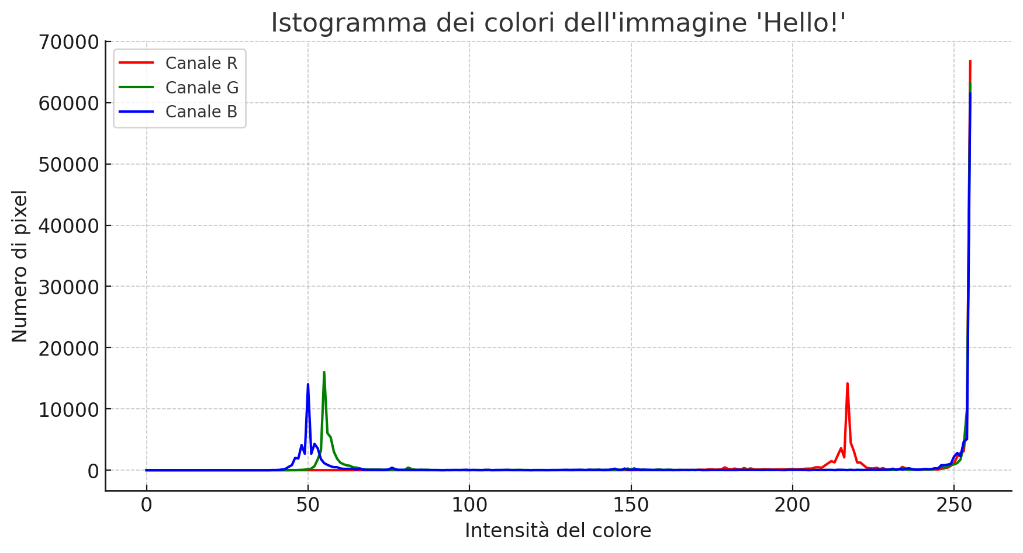

Come si preparano i Dati?
Pre-processing
1. Osservare i dati: Analisi Esplorativa
Immagini
Distribuzione dei colori (istogramma)
# Istogramma
hist = cv2.calcHist(…)
img = cv2.imread(os.path.join(image_folder, file))
colors = ('b', 'g', 'r’)
for i, color in enumerate(colors):
hist = cv2.calcHist([img], [i], None, [256], [0, 256])
plt.plot(hist, color=color)
plt.show()

Slide 42
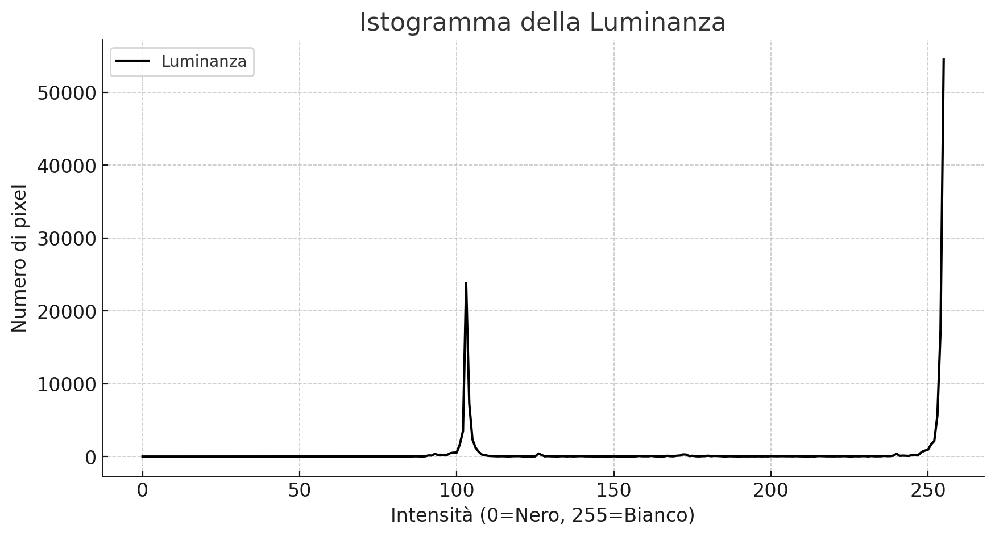
Come si preparano i Dati?
Pre-processing
1. Osservare i dati: Analisi Esplorativa
Immagini
Distribuzione della luminosità (istogramma)
# Istogramma
hist = cv2.calcHist(…)
gray_img = cv2.cvtColor(img, cv2.COLOR_BGR2GRAY)
# Calcolare l'istogramma della luminanza
hist_luminance = cv2.calcHist([gray_img], [0], None, [256], [0, 256])
# Visualizzare l'istogramma
plt.figure(figsize=(10, 5))
plt.plot(hist_luminance, color='black', label='Luminanza')
plt.legend()
plt.show()

Slide 43
Come si preparano i Dati?
Pre-processing
Calcola la luminosità complessiva
Si ottiene convertendo l'immagine in scala di grigi e calcolando la distribuzione dei valori di intensità.
Utile per:
Capire il contrasto.
Determinare se un'immagine è troppo scura o troppo chiara.
1. Osservare i dati: Analisi Esplorativa
Immagini
Distribuzione della luminosità (istogramma)
# Istogramma
hist = cv2.calcHist(…)
gray_img = cv2.cvtColor(img, cv2.COLOR_BGR2GRAY)
# Calcolare l'istogramma della luminanza
hist_luminance = cv2.calcHist([gray_img], [0], None, [256], [0, 256])
# Visualizzare l'istogramma
plt.figure(figsize=(10, 5))
plt.plot(hist_luminance, color='black', label='Luminanza')
plt.legend()
plt.show()

Slide 44
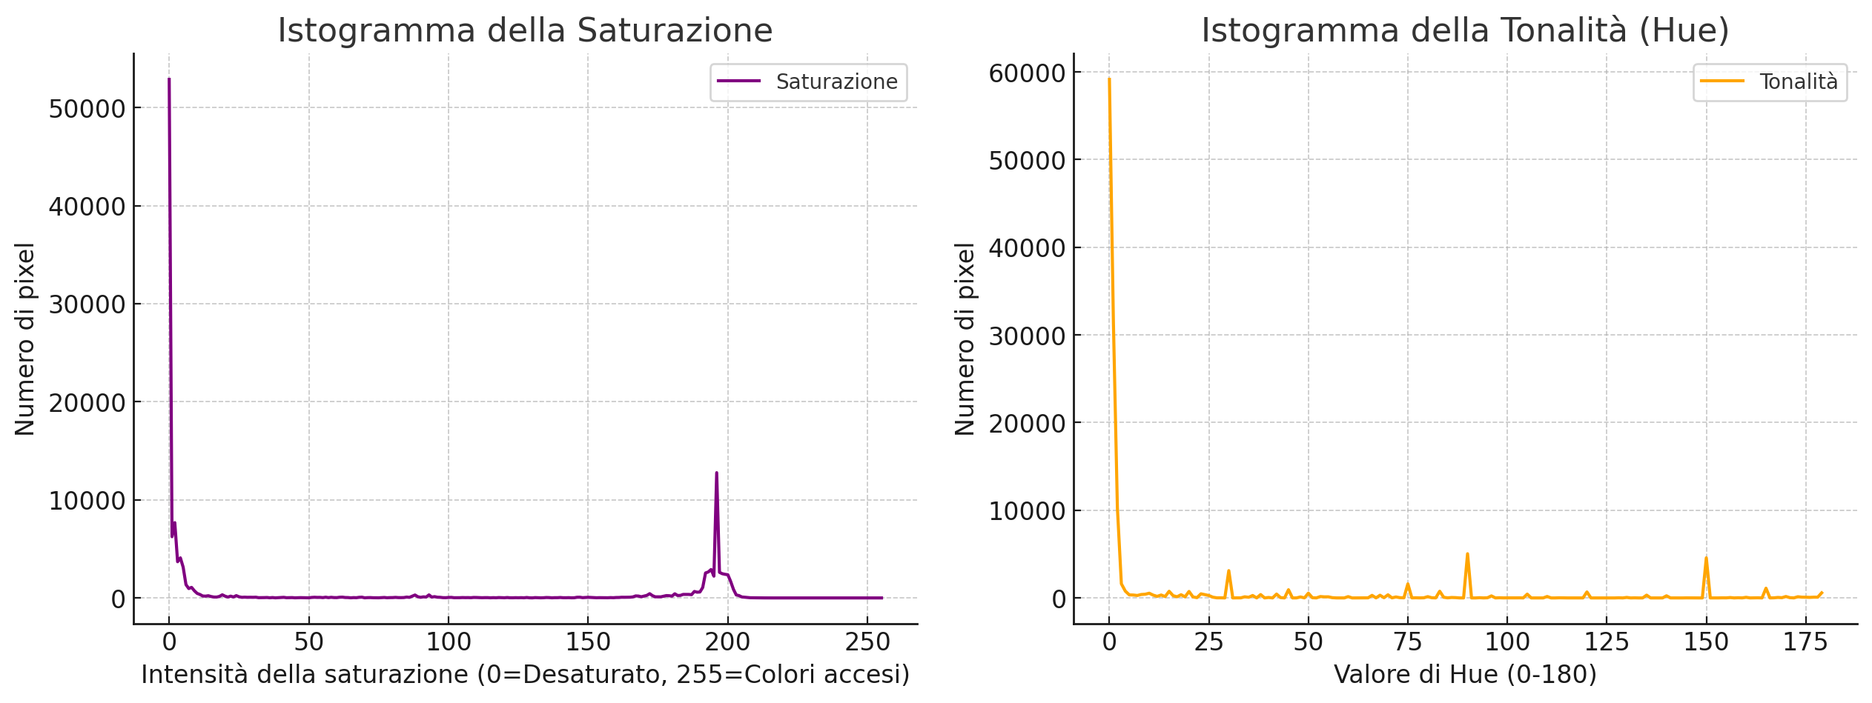
Pre-processing
# Visualizzare gli istogrammi
fig, axes = plt.subplots(1, 2, figsize=(15, 5))
# Istogramma della Saturazione
axes[0].plot(hist_saturation, color='purple', label="Saturazione")
axes[0].set_title("Istogramma della Saturazione")
axes[0].set_xlabel("Intensità della saturazione (0=Desaturato, 255=Colori accesi)")
axes[0].set_ylabel("Numero di pixel")
axes[0].legend()
# Istogramma della Tonalità (Hue)
axes[1].plot(hist_hue, color='orange', label="Tonalità")
axes[1].set_title("Istogramma della Tonalità (Hue)")
axes[1].set_xlabel("Valore di Hue (0-180)")
axes[1].set_ylabel("Numero di pixel")
axes[1].legend()
plt.show()
1. Osservare i dati: Analisi Esplorativa
Immagini
Distribuzione della saturazione e tonalità (istogramma)
# Istogramma Saturazione (S)
hist_saturation = cv2.calcHist([hsv_img], [1], None, [256], [0, 256])
# Istogramma Tonalità (H)
hist_hue = cv2.calcHist([hsv_img], [0], None, [180], [0, 180]) # Hue ha valori da 0 a 180

Slide 45
Pre-processing
Come si preparano i Dati?
1. Osservare i dati: Analisi Esplorativa
Immagini
Valutazione del contrasto
Recuperare della lezione ad hoc di laboratorio:
«Image Processing in OpenCV: Image Enhancement»

Slide 46

Come si preparano i Dati?
Pre-processing
Necessario per preparare le immagini per l'analisi o l'addestramento di modelli.
2. Trasformare i dati
Immagini
RIMOZIONE DEL RUMORE
ALLINEAMENTO (Dipende dal contenuto dell’immagine)
CROP
RIDIMENSIONAMENTO (Resize)
EQUALIZZAZIONE DELL’ISTOGRAMMA
CORREZIONE GAMMA
NORMALIZZAZIONE
DATA AUGMENTATION
ORDINE CONSIGLIATO

Slide 47
Come si preparano i Dati?
Pre-processing
2. Trasformare i dati
Immagini
RIMOZIONE DEL RUMORE
Applicare filtri (es. mediana, gaussiano) per eliminare disturbi indesiderati.
Recuperare della lezione ad hoc di laboratorio:
«Image Processing in OpenCV: Image Enhancement»

Slide 48
Come si preparano i Dati?
Pre-processing
2. Trasformare i dati
Immagini
ALLINEAMENTO
PERCHÉ?
Correggere inclinazioni, rotazioni o deformazioni di oggetti specifici
(es. volti, testi, organi)
Standardizzare la posizione di elementi rilevanti
Facilitare l’analisi o il riconoscimento da parte dei modelli
QUANDO?
Ad esempio quando si hanno volti in pose diverse (uno inclinato, uno frontale)
Dopo denoising, prima di crop/resize
COME?
Dipende dal contenuto dell’immagine

Slide 49
Come si preparano i Dati?
Pre-processing
2. Trasformare i dati
Immagini
CROP
Il crop è l’operazione con cui si ritaglia una porzione dell’immagine originale, eliminando le aree esterne o irrilevanti, e mantenendo solo la regione d’interesse (ROI).
COME?
1. Manuale / Statico
Si definisce un’area fissa (es. (x, y, width, height))
Adatto a immagini già centrate
2. Automatizzato via Bounding Box
Si usa un algoritmo di rilevamento (es. volti, oggetti) che fornisce le coordinate da ritagliare
Tecniche comuni (esempi):
OpenCV + Haar Cascade
dlib / face_recognition
YOLO / Faster R-CNN per oggetti generici

Slide 50
Come si preparano i Dati?
Pre-processing
2. Trasformare i dati
Immagini
RIDIMENSIONAMENTO
QUANDO?
Hai immagini di dimensioni diverse nel dataset
Devi adattarle all’input richiesto da un modello
Vuoi ridurre lo spazio di memoria o il tempo di elaborazione
PERCHÉ?
🧠 Deep Learning→ I modelli spesso richiedono input con dimensione fissa
⚖️ Dataset coerente → Performance più stabili
🚀 Velocità → Immagini più piccole = elaborazione più rapida
📦 Memoria → Occupano meno spazio su disco e in RAM
Considerazione importante:
❌ Ridimensionare senza conservare il rapporto d’aspetto può deformare l'immagine

Slide 51

# Ridimensionamenti con metodi diversi resize_nearest = original.resize((150, 150), Image.NEAREST) resize_bilinear = original.resize((150, 150), Image.BILINEAR) resize_lanczos = original.resize((150, 150), Image.LANCZOS)
Pre-processing
2. Trasformare i dati
Immagini
RIDIMENSIONAMENTO
Metodo | Pro | Contro
Nearest | Veloce | Bassa qualità
Bilinear | Buona qualità | Qualche sfocatura
Lanczos | Alta qualità | Più lento

Slide 52
Come si preparano i Dati?
Pre-processing
2. Trasformare i dati
Immagini
EQUALIZZAZIONE DELL’ISTOGRAMMA
⚠️ Solo se serve migliorare il contrasto (immagini scure, mediche, ambienti poveri di luce)
❗ Va fatta prima della normalizzazione, altrimenti appiattisce i valori già normalizzati
❌ Da evitare se già usi modelli pre-trained: può alterare la distribuzione attesa
Recuperare della lezione ad hoc di laboratorio:
«Image Processing in OpenCV: Image Enhancement»

Slide 53

# Applichiamo tre diversi valori di gamma gamma_values = [0.5, 1.0, 2.0] corrected_images = [cv2.cvtColor(apply_gamma_correction(original, g), cv2.COLOR_BGR2RGB) for g in gamma_values] # Visualizzazione dei risultati titles = ["Gamma 0.5 (più chiara)", "Gamma 1.0 (originale)", "Gamma 2.0 (più scura)"] fig, axes = plt.subplots(1, 3, figsize=(15, 5)) for ax, img, title in zip(axes, corrected_images, titles): ax.imshow(img) ax.set_title(title) ax.axis("off") plt.suptitle("Effetto della Correzione Gamma") plt.tight_layout() plt.show()
Pre-processing
Diciamoci la verità…
Non l’ho mai visto effettivamente usare
2. Trasformare i dati
Immagini
CORREZIONE GAMMA
La correzione gamma è una trasformazione non lineare dei valori di intensità dei pixel
def apply_gamma_correction(image, gamma):
inv_gamma = 1.0 / gamma
table = np.array([(i / 255.0) ** inv_gamma * 255 for i in range(256)]).astype("uint8")
return cv2.LUT(image, table)

Slide 54
Come si preparano i Dati?
Pre-processing
2. Trasformare i dati
Immagini
NORMALIZZAZIONE
PERCHÉ?
I pixel di un'immagine hanno valori tipicamente compresi tra 0 e 255
I modelli neurali funzionano meglio con valori più piccoli e centrati, ad esempio tra 0 e 1 o tra -1 e 1
La normalizzazione evita che alcune caratteristiche dominino su altre, migliorando l’apprendimento
La normalizzazione previene l’overfitting
Supporta il transfer learning

Slide 55
Come si preparano i Dati?
Pre-processing
2. Trasformare i dati
Immagini
NORMALIZZAZIONE
QUALI? – I più comuni
Scaling [0, 1]
Standardizzazione (Z-score)
normalized = image / 255.0
N.B. In ambito immagini RGB si fa per canale (R, G, B).
normalized = (image - mean) / std
Considerazione importante:
❌ Applicare doppia normalizzazione, è un errore

Slide 56
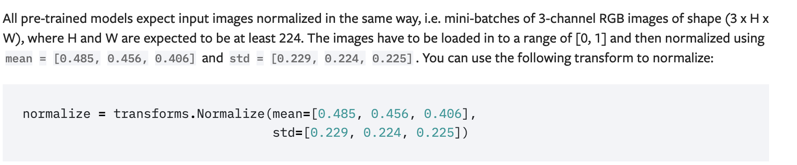
Come si preparano i Dati?
Pre-processing
2. Trasformare i dati
Immagini
NORMALIZZAZIONE
QUANDO?
Prima di usare un modello neurale
Se applichi un modello pre-addestrato (es. ResNet, VGG) → Segui le mean/std richieste: https://pytorch.org/vision/0.8/models.html

Slide 57
Come si preparano i Dati?
Pre-processing
2. Trasformare i dati
Immagini
DATA AUGMENTATION
La Data Augmentation (aumento dei dati) consiste nel generare nuove immagini artificiali partendo da quelle esistenti, applicando – in generale - trasformazioni controllate
QUALI? – I più comuni
Flip (orizzontale / verticale)
Inverte l'immagine lungo un asse
✅ Utile per immagini simmetriche (es. volti, oggetti)
Rotazione
Ruota l'immagine di alcuni gradi (es. da -30° a +30°)
✅ Utile in OCR, volti, oggetti

Slide 58
Come si preparano i Dati?
Pre-processing
2. Trasformare i dati
Immagini
DATA AUGMENTATION
QUALI? – I più comuni
Traslazione (shift)
Sposta l’immagine in orizzontale o verticale
✅ Simula una posizione diversa dell’oggetto
Variazione di luminosità, contrasto, saturazione
Cambia le condizioni visive dell'immagine
✅ Utile in ambienti reali (es. luci diverse, ombre)
Occlusioni parziali (cutout, dropout)
Occlusioni parziali (cutout, dropout)
✅ Aiuta il modello a imparare anche in presenza di ostacoli o rumore

Slide 59
Come si preparano i Dati?
Pre-processing
2. Trasformare i dati
Immagini
DATA AUGMENTATION
QUALI? – I più comuni
Distorsioni geometriche
Es: shear (taglio), perspective warp, elastic deformation
✅ Più usate in OCR, handwriting, immagini mediche
Applicazione di rumore
Aggiunta di rumore gaussiano, speckle, salt-and-pepper ecc.
✅ Simula condizioni di acquisizione reale
Zoom (in/out)
Avvicina o allontana il contenuto
✅ Aiuta il modello a essere robusto a scale diverse

Slide 60
Come si preparano i Dati?
Pre-processing
2. Trasformare i dati
Immagini
DATA AUGMENTATION
Considerazioni importanti:
❌ Evitare trasformazioni non realistiche per il tuo task
❌ La data augmentation non va applicata anche ai dati di validazione o test
❌ Attenzione ad alterare l’etichetta (es. se ruoti un numero "6", può sembrare un "9")

Slide 61
Come si preparano i Dati?
Pre-processing
2. Trasformare i dati
Immagini
DATA AUGMENTATION
I dati sintetici rappresentano un’estensione avanzata della data augmentation, e sono oggi una frontiera strategica nella preparazione dei dataset, specialmente quando i dati reali sono scarsi, sensibili o sbilanciati.

Slide 62
Pipeline Generale Supervised Learning
1. Raccolta dati 📊
2. Pre-processing dei dati 🛠️
Problema: Rumore nei dati o feature irrilevanti. Impatto:
Soluzione:

Slide 63
Pipeline Generale Supervised Learning
1. Raccolta dati 📊
2. Pre-processing dei dati 🛠️
Problema: Rumore nei dati o feature irrilevanti. Impatto: Il modello impara dettagli casuali o non significativi nei dati di training, riducendo la sua capacità di generalizzare su nuovi dati (aumento del rischio di overfitting); l’uso di feature irrilevanti aumenta il numero di parametri da apprendere, appesantendo il modello senza un reale miglioramento delle prestazioni (maggior complessità computazionale);
Soluzione:

Slide 64
Pipeline Generale Supervised Learning
1. Raccolta dati 📊
2. Pre-processing dei dati 🛠️
Problema: Rumore nei dati o feature irrilevanti. Impatto: Il modello impara dettagli casuali o non significativi nei dati di training, riducendo la sua capacità di generalizzare su nuovi dati (aumento del rischio di overfitting); l’uso di feature irrilevanti aumenta il numero di parametri da apprendere, appesantendo il modello senza un reale miglioramento delle prestazioni (maggior complessità computazionale).
Soluzione: Selezione delle feature più informative, normalizzazione.

Slide 65
Pipeline Generale Supervised Learning
1. Raccolta dati 📊
2. Pre-processing dei dati 🛠️
Problema: Rumore nei dati o feature irrilevanti. Impatto: Il modello impara dettagli casuali o non significativi nei dati di training, riducendo la sua capacità di generalizzare su nuovi dati (aumento del rischio di overfitting); l’uso di feature irrilevanti aumenta il numero di parametri da apprendere, appesantendo il modello senza un reale miglioramento delle prestazioni (maggior complessità computazionale).
Soluzione: Selezione delle feature più informative, normalizzazione.

Slide 66
Pipeline Generale Supervised Learning
1. Raccolta dati 📊
2. Pre-processing dei dati 🛠️
3. Divisione del dataset 📌

Slide 67
Preparazione dei dati per il Supervised Learning
Training Set
Validation Set
Test Set
Label
Dataset

Slide 68
Preparazione dei dati per il Supervised Learning
Training Set (o insieme di addestramento): insieme di dati che vengono utilizzati per addestrare il modello. Il modello vede e apprende da questi dati.
Validation Set
Test Set
Label
Train
Dataset

Slide 69
Preparazione dei dati per il Supervised Learning
Validation
Training Set (o insieme di addestramento): insieme di dati che vengono utilizzati per addestrare il modello. Il modello vede e apprende da questi dati.
Validation Set: per ottimizzare gli iperparametri del modello. Il modello vede occasionalmente questi dati, ma non apprende da essi.
Test Set
Label
Train
Dataset

Slide 70
Preparazione dei dati per il Supervised Learning
Test
Validation
Training Set (o insieme di addestramento): insieme di dati che vengono utilizzati per addestrare il modello. Il modello vede e apprende da questi dati.
Validation Set: per ottimizzare gli iperparametri del modello. Il modello vede occasionalmente questi dati, ma non apprende da essi.
Test Set: set di dati utilizzato per fornire una valutazione imparziale delle prestazioni e per determinare quanto bene esso sia stato in grado di generalizzare le informazioni apprese durante l'addestramento.
Label
Train
Dataset

Slide 71

Preparazione dei dati per il Supervised Learning
Test
Validation
Training Set (o insieme di addestramento): insieme di dati che vengono utilizzati per addestrare il modello. Il modello vede e apprende da questi dati.
Validation Set: per ottimizzare gli iperparametri del modello. Il modello vede “occasionalmente” questi dati, ma non apprende da essi.
Test Set: set di dati utilizzato per fornire una valutazione imparziale delle prestazioni e per determinare quanto bene esso sia stato in grado di generalizzare le informazioni apprese durante l'addestramento.
Label (o etichetta): indica il valore reale del dato.
Train
Dataset

Slide 72
Preparazione dei dati per il Supervised Learning
Data Splitting
Random Splitting
Stratified Splitting
K-Fold Cross-Validation
Leave-One-Out Cross-Validation
Time Series Splitting
Group Splitting
Molti altri: Link

Slide 73

Preparazione dei dati per il Supervised Learning
Data Splitting
Random Splitting: i dati vengono selezionati casualmente per ciascun insieme secondo proporzioni predefinite.
Divisioni più comuni: 70% – 20% – 10% & 80% – 10% – 10%
from sklearn.model_selection import train_test_split
X_train, X_temp, y_train, y_temp = train_test_split(X, y, test_size=0.2, random_state=42) X_val, X_test, y_val, y_test = train_test_split(X_temp, y_temp, test_size=0.5, random_state=42)

Slide 74
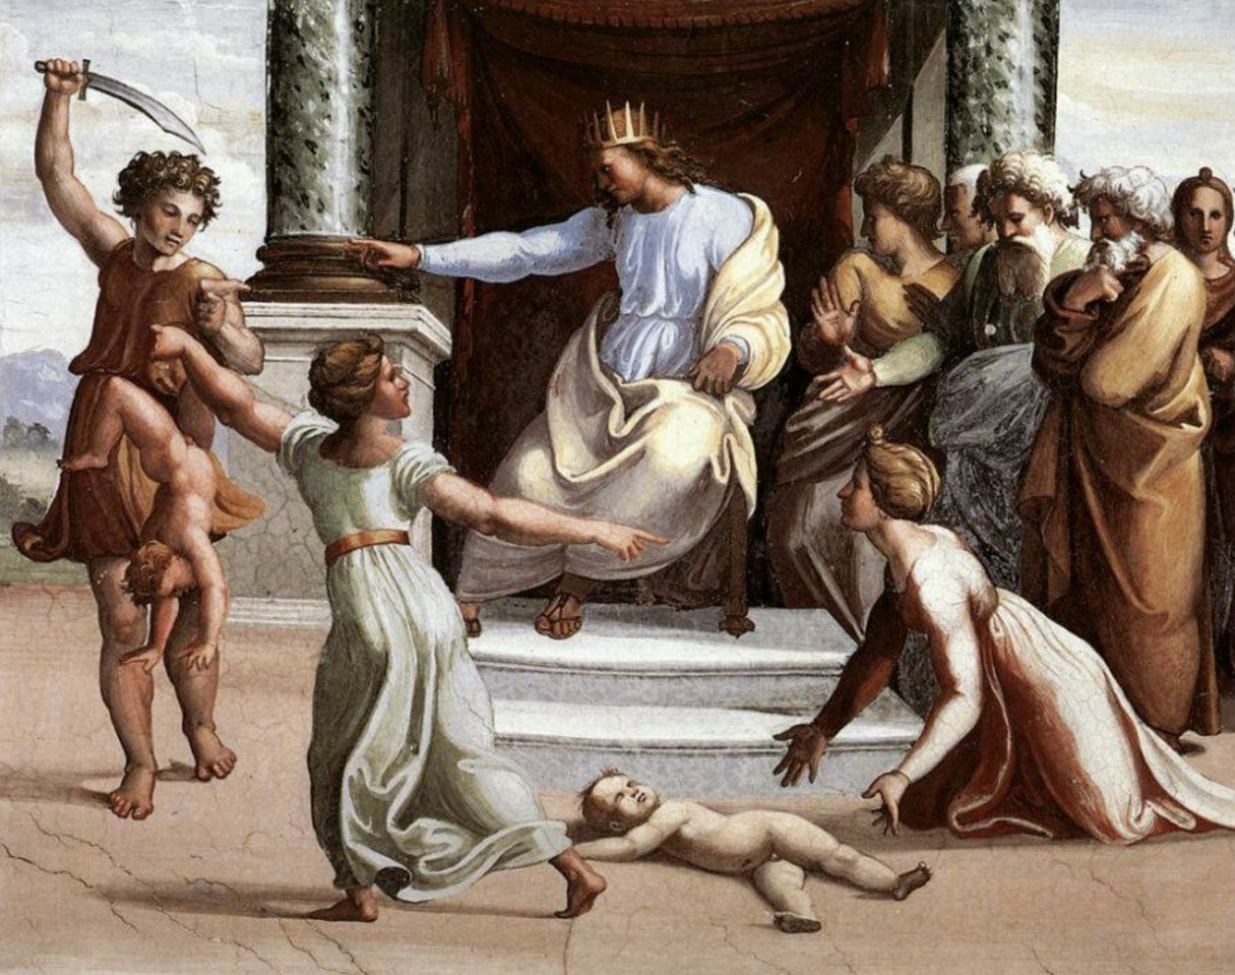
Preparazione dei dati per il Supervised Learning
Data Splitting
Random Splitting
È tra i più utilizzati ma… siamo sicuri che sia una buona scelta?

Slide 75
Preparazione dei dati per il Supervised Learning
Data Splitting
Random Splitting
Quando NON usarlo?
Dati Temporali o Sequenziali
Quando si desidera generalizzare bene al di fuori di un campione specifico di dati

Slide 76
Preparazione dei dati per il Supervised Learning
Data Splitting
Random Splitting
Osservazioni
Le proporzioni delle etichette (label) tra i vari split possono non rispecchiare le proporzioni originali nel dataset, specialmente nei dataset di piccole dimensioni.
Questa discrepanza significa che si procede all'addestramento e alla valutazione su sottogruppi non omogenei, potenzialmente conducendo a errori nelle previsioni.

Slide 77
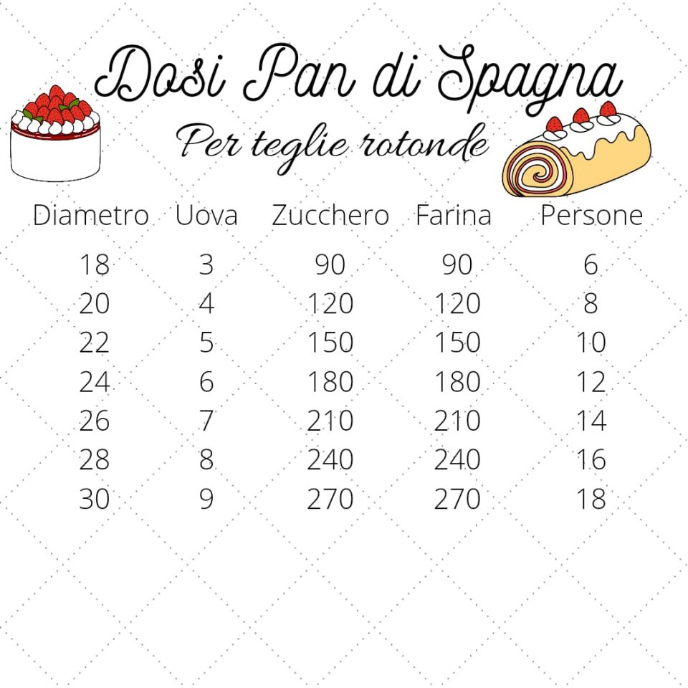
Preparazione dei dati per il Supervised Learning
Data Splitting
Stratified Splitting: garantisce coerenza nella distribuzione delle classi tra i 3 set.
X_train, X_temp, y_train, y_temp = train_test_split(X, y, test_size=0.3, stratify=colonna_label, random_state=42) X_val, X_test, y_val, y_test = train_test_split(X_temp, y_temp, test_size=0.5, stratify=y_temp, random_state=42)

Slide 78
Preparazione dei dati per il Supervised Learning
Data Splitting
Stratified Splitting
Quando NON usarlo?
Dati Temporali o Sequenziali
Quando si desidera generalizzare bene al di fuori di un campione specifico di dati

Slide 79
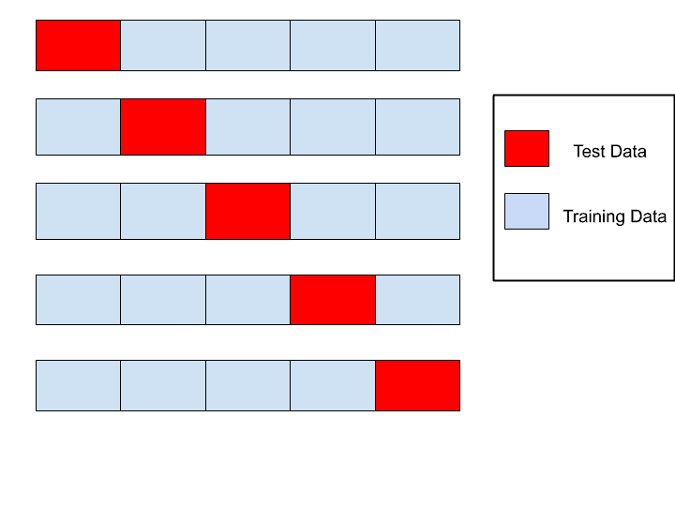
Preparazione dei dati per il Supervised Learning
Data Splitting
K-Fold Cross-Validation: il dataset viene suddiviso in "k" parti di dimensioni ugualmente proporzionate. Per ogni iterazione (totale "k" iterazioni), un fold diverso viene usato come set di validazione, mentre i rimanenti "k-1" folds vengono utilizzati come set di addestramento.
Val Data
from sklearn.model_selection import KFold kf = KFold(n_splits=5, shuffle=True, random_state=42) for train_index, val_index in kf.split(X): X_train, X_val = X[train_index], X[val_index] y_train, y_val = y[train_index], y[val_index]

Slide 80
Preparazione dei dati per il Supervised Learning
Data Splitting
K-Fold Cross-Validation
Quando NON usarlo?
Dati Temporali o Sequenziali
Grandi set di dati → problemi computazionali
Elevata variabilità dei dati
Val Data

Slide 81
Preparazione dei dati per il Supervised Learning
Data Splitting
K-Fold Cross-Validation
Val Data
Osservazioni
È possibile integrare il concetto della «stratificazione» anche qui. Ogni fold in una Stratified K-Fold Cross-Validation contiene approssimativamente la stessa proporzione di classi.

Slide 82
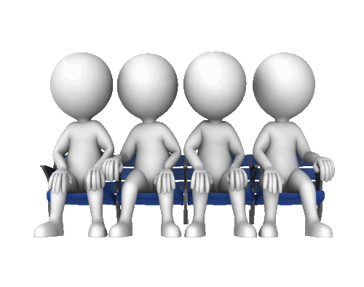

Preparazione dei dati per il Supervised Learning
Data Splitting
Leave-One-Out Cross-Validation: per ogni iterazione, tutti i dati ad eccezione di un'unica osservazione vengono utilizzati per l'addestramento del modello. L'osservazione esclusa viene quindi impiegata come set di validazione.
from sklearn.model_selection import LeaveOneOut loo = LeaveOneOut() for train_index, val_index in loo.split(X):
X_train, X_val = X[train_index], X[val_index] y_train, y_val = y[train_index], y[val_index]

Slide 83
Preparazione dei dati per il Supervised Learning
Data Splitting
Leave-One-Out Cross-Validation
Quando NON usarlo?
Dati Temporali o Sequenziali
Grandi set di dati → problemi computazionali
Elevata variabilità dei dati

Slide 84
Preparazione dei dati per il Supervised Learning
Data Splitting
Leave-One-Out Cross-Validation
Osservazioni
Si tratta di una procedura computazionalmente costosa da eseguire, sebbene dia luogo a una stima più affidabile. Particolarmente appropriata per dataset piccoli.

Slide 85
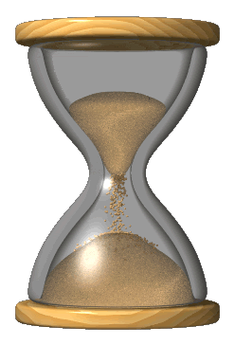
Preparazione dei dati per il Supervised Learning
Data Splitting
Time Series Splitting: invece di mescolare casualmente i dati, come in k-fold, TimeSeriesSplit mantiene l'ordine temporale. Il dataset è diviso in più segmenti consecutivi, con ogni segmento che utilizza i dati passati per l'addestramento e i dati futuri per il test. Ciò simula lo scenario reale in cui un modello viene addestrato su dati storici e valutato su dati futuri.
from sklearn.model_selection import TimeSeriesSplit tscv = TimeSeriesSplit(n_splits=5) for train_index, test_index in tscv.split(X):
X_train, X_test = X[train_index], X[test_index] y_train, y_test = y[train_index], y[test_index]

Slide 86


Preparazione dei dati per il Supervised Learning
Data Splitting
Group Splitting: particolarmente utile quando i dati presentano raggruppamenti naturali che possono influenzare l'addestramento del modello. L'obiettivo è garantire che i dati dello stesso gruppo non siano mai divisi tra i set di addestramento e di test.
from sklearn.model_selection import GroupKFold group_kfold = GroupKFold(n_splits= 5) for train_index, test_index in group_kfold(X):
X_train, X_test = X[train_index], X[test_index] y_train, y_test = y[train_index], y[test_index]

Slide 87
Preparazione dei dati per il Supervised Learning
Data Splitting
Group Splitting
Osservazioni
Questo approccio si rivela particolarmente importante in esperimenti dove si desidera evitare che le caratteristiche biometriche specifiche dei soggetti influenzino i risultati, garantendo così che il modello possa generalizzare efficacemente su nuovi individui non inclusi nella fase di addestramento→ Sperimentazione Subject Independent

Slide 88

Metriche di valutazione delle prestazioni
Supervised Learning
Classificazione
Fonte: https://www.craiyon.com/ Anno 2025

Slide 89

Metriche di valutazione delle prestazioni
Supervised Learning
Classificazione
Fonte: https://www.craiyon.com/, Anno 2024

Slide 90
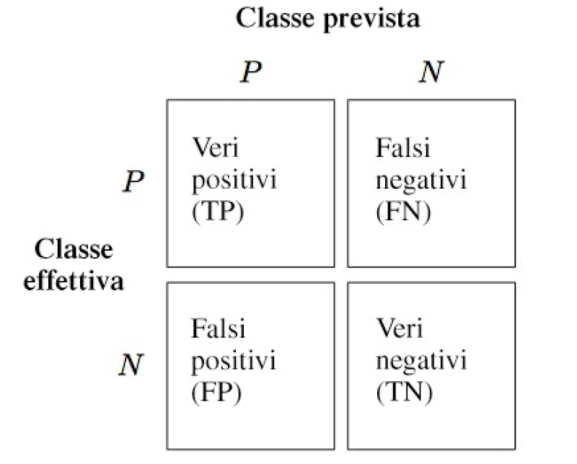
Matrice di confusione
Matrice di confusione: una matrice che rappresenta le prestazioni di un algoritmo di apprendimento. La matrice di confusione è semplicemente una matrice quadrata che rileva il conteggio dei veri positivi e dei veri negativi, dei falsi positivi e dei falsi negativi nelle previsioni di un classificatore.

Slide 91
Accuracy
L’Accuracy, o accuratezza è una metrica molto usata, immediatamente comprensibile e spesso valida. Essa indica la percentuale di classificazioni corrette:
Accuracy= $\frac{TP+TN}{TP+TN+FP+FN}$
!
Attenzione: può essere ingannevole per dataset sbilanciati, dove una classe è molto più frequente dell'altra.

Slide 92
Recall
La recall/sensitivity/TPR è una metrica molto usata che indica il rapporto di istanze positive correttamente individuate dal sistema:
Recall= $\frac{TP}{TP+FN}$

Slide 93
Precision
La precision è una metrica molto usata e indica l’accuratezza con cui un sistema prevede le classi positive:
Precision= $\frac{TP}{TP+FP}$

Slide 94
F1 Score
F1 Score è una metrica ottenuta dalla media armonica di precision e recall. Utile quando le classi sono sbilanciate.
F1=2 $\frac{Precision x Recall}{Precision+Recall}$

Slide 95
FPR
Tasso di falsi positivi (FPR)/falsa accettazione (FAR): misura la frazione di falsi reali erroneamente classificati come veri.
FPR= $\frac{FP}{FP+TN}$

Slide 96
FNR
Tasso di falsi negativi (FNR)/tasso di falso rifiuto (FRR): misura la frazione di positivi reali erroneamente classificati come falsi.
FNR= $\frac{FN}{FN+TP}$

Slide 97
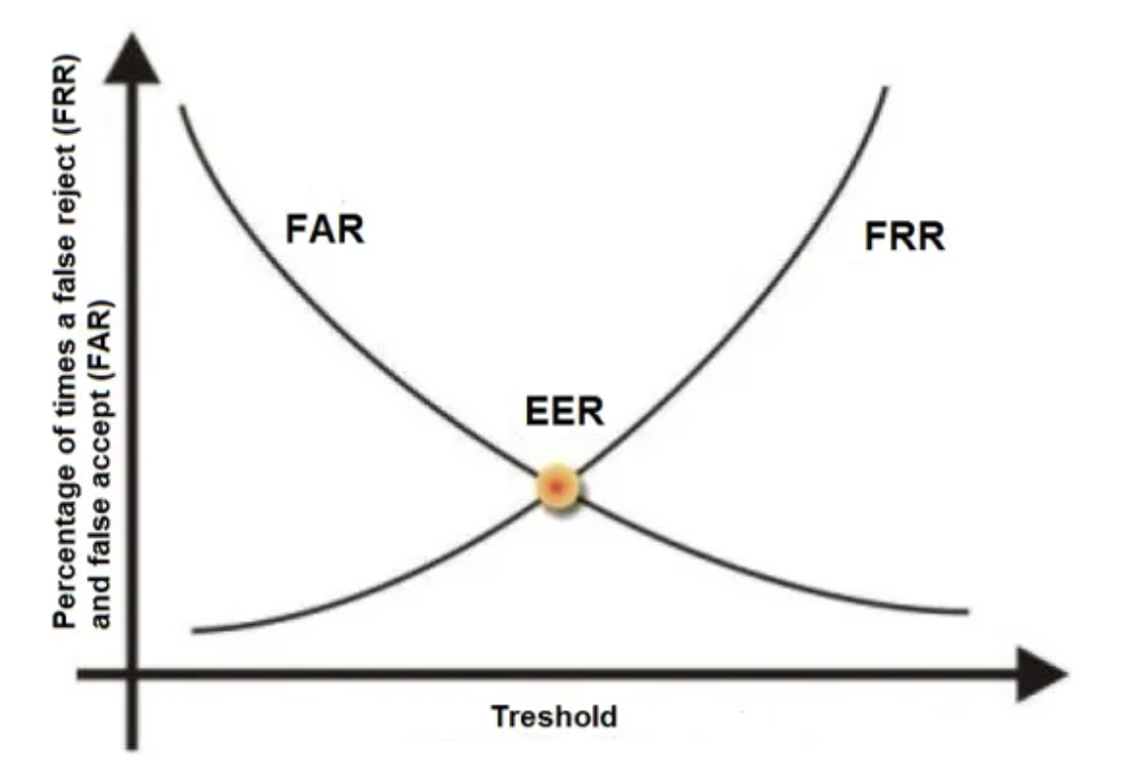
EER
EER è il punto in cui il tasso di falsa accettazione (FAR) e il tasso di falso rifiuto (FRR) sono uguali. In altre parole, è la soglia oltre la quale il sistema ha la stessa probabilità di accettare erroneamente un individuo non corrispondente così come di rifiutare erroneamente un individuo corrispondente.

